Slide 1
传感器及其应用电路课程设计

Slide 2
一、课程设计目的
课程设计的目的主要是通过设计环节的实际训练，加深学生对课程基础知识和基本理论的理解和掌握，培养学生综合运用所学知识的能力，使之在理论分析、设计、计算、制图、运用标准和规范、查阅设计手册与资料、专业软件应用、实践动手能力等方面得到初步训练，促进学生养成严谨求实的科学态度。

Slide 3
二、课程设计任务
题 目: 基于电阻应变片的× × ×传感器设计
初始条件：
基于电阻应变片设计一款电阻应变式传感器及其系统应用电路。被测量可以是针对测力、称重、测压力、测位移、测加速度等实际应用背景，传感器量程根据应用要求自己设定。两人一组，明确任务分工（建议按机械结构部分、系统电路部分分工），协作完成传感器机械结构、系统电路设计、分析计算、仿真、绘制成图、实物制作等任务要求。

Slide 4
电阻应变式传感器组成原理框图
可用电量U、I、f
应变ε、应力σ、挠度y
电阻变化ΔR
弹性敏感元件
测量电桥
处理显示
被测量
金属电阻应变片
电源
机械结构设计
计算（优化设计）
电路设计、
制作调试
应变片的选型

Slide 5
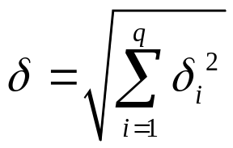
电阻应变式传感器组成原理框图
弹性敏感元件
测量电桥
处理显示
被测量
金属电阻应变片
电源
X(s)
Y₁(s)
Y₂(s)
Y(s)
H₁(s)
H₂(s)
H₃(s)
传递函数：
Y(s)
=
H₁(s) H₂(s) H₃(s)
=
H(s)
X(s)
总灵敏度：
K=K₁ ·K₂ ·K₃
总误差：

Slide 6
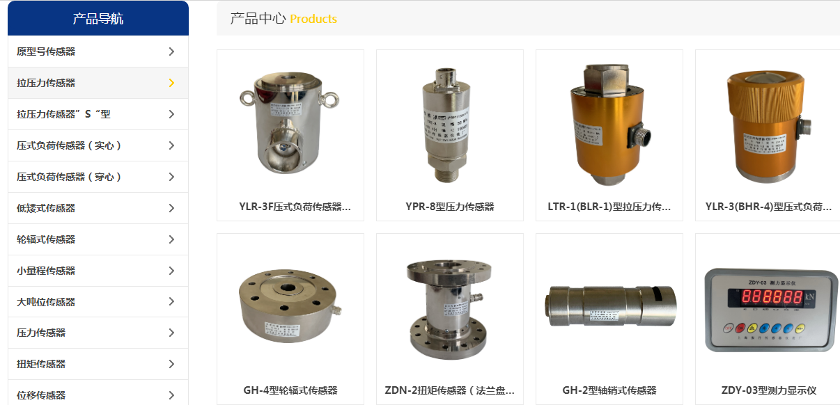
三.设计步骤
设计总原则：灵敏度设计，强度校核。
1.根据任务书要求，进行方案选择
https://www.shzhendan.com/(上海振丹传感器仪表厂)

Slide 7
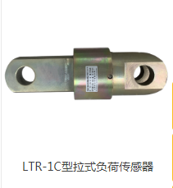
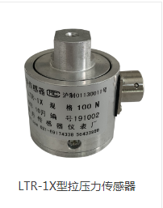
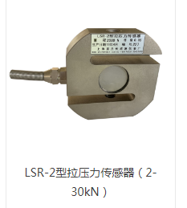
课设方案选择说明:
以负责传感器结构设计的同学学号最末一位，对应选择如下方案，具体内容可参考网站。
0 1 2

Slide 8
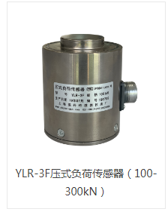
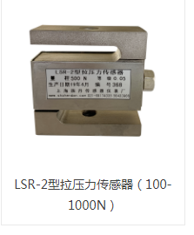
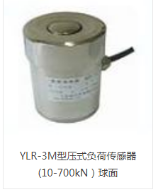
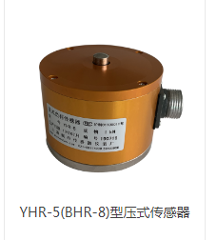
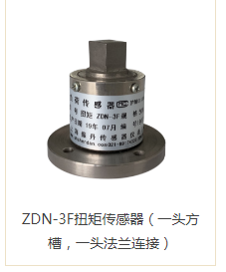
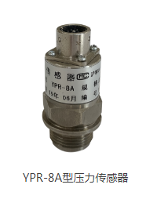
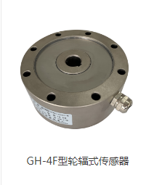
3 4 5
6 7 8 9

Slide 9
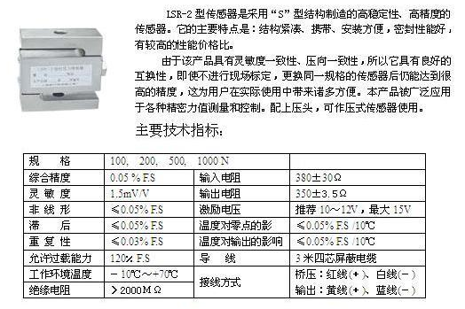
参考产品介绍、技术指标进行设计（多量
程的产品选一个量程进行设计）。
注意：提供的资料仅作参考，不要在说明书
中复制粘贴产品介绍及图片。
一般仅需在设计指标中明确量程、灵敏度、
综合精度、过载能力四项核心指标即可。

Slide 10
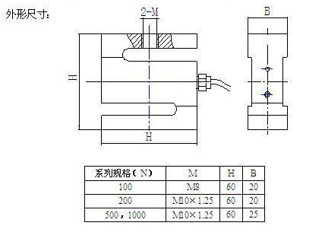
产品提供的外形尺寸，可以
参考，但应该按照机械结构
设计要求，完成详细设计，
并按制图标准绘图。
注意：虽然为避免重题指定了传感器结构型式，但设计中仍要求通过查阅资料，根据设计技术指标，提出不同方案进行比较论证。在系统总体方案确定后，结构部分、电路部分的设计方案可以分别进行方案论证。

Slide 11
2.弹性元件的设计与计算
（1）结构的选择（已指定，但在设计说明书中要根据量程、灵敏度、精度等指标提出两种方案进行分析论证）;
（2）材料的选择；
（3）设计与计算;
分析计算弹性元件受力后的应力分布及大小，选择合理的布片位置，应尽可能把应变片粘贴于ε_{max}点处;
据弹性元件材料的许用弯曲应力[σ]和许用剪切应力[τ]取安全系数值 ;
验证抗弯和抗剪强度 ；重新取整尺寸 ;
与弹性元件相关的结构附件，如固定、承力、基座等部分 ;
绘制弹性元件零件图，注意绘图规范！
说明书中完成弹性元件加工工艺性分析和工艺路线制定；

Slide 12
注意问题：
形状简单的梁，在单向应力（零至最大的循环）下工作，为了保证10⁷次以上的寿命，许用应力[σ]应取弹性极限的2/3以下；
形状复杂的弹性元件，如膜盒、波纹管等，在多变应力下工作，为了减小滞后，许用应力至多只能取弹性极限的1/3左右；对于长期受载和测量用的弹簧，也应取较低的许用应力（如取弹性极限的1/5）；
承受静载荷的弹性元件，许用应力可以允许接近弹性极限。
总之，既要留超载余量，同时要尽量提高灵敏度。

Slide 13
3.应变片的选择计算（不要抄书，重点是选择的依据）
（1）选取R值 ;
（2）选材（线膨胀系数β_{t}、电阻温度系数α_{t}、机械性能等确定） ;
（3）据使用场合、范围选形式 ;
（4）据使用场合、范围选基底、引线材料和粘合剂 ;
（5）应变片的主要参数、尺寸选择 。
（通过选择，要求给出应变片的型号）
4.传感器外型（外观）设计
包括外壳、固定、输入输出（承力头）、封装等，在设计说明书中写清楚设计思路。绘制装配图，装配关系要表达清楚，标注装配尺寸、外观尺寸等。注意装配图绘制规范！

Slide 14
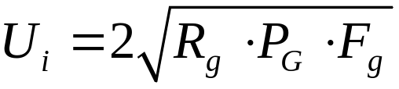
5.系统电路的设计、计算与仿真
（1）桥路的设计计算（含电源电路设计）;
注意：供桥电压的选择应考虑：
①应变片的面积；②应变片的电阻；③传感器的散热能力；④环境温度；⑤应变片的类型；⑥传感器（测试对象）的材料等。
对全桥：
(2)放大电路的设计与参数计算;
(3)其它相关电路（如检波、滤波、输出显示等）的设计与参数计算 ;要求最终显示被测量值！
（4）电路原理图绘制、仿真。每个电路单元的仿真结果在说明书中展示。，制作电路，调试成功。（建议结合制作的单片机系统，应变传感器实验室可以提供，但电路自己设计并制作）
R_{g}：应变片电阻；F_{g}：敏感栅面积；P_{G}：敏感栅上的功率密度，可取P_{G}=（1.6~3.1）×10⁻³W/mm²

Slide 15
6.系统部分实物制作
根据情况完成系统电路部分实物制作调试（要求同组成员均参加）。
7.误差来源与补偿分析
说明书中应对系统的误差进行分析讨论。方法：分析系统结构部分、电路部分各主要环节误差来源，说明有无采取修正或补偿措施。（误差分析同组成员应该共同完成）
8.按学校课程设计说明书撰写规范撰写设计说明书 ;（打印说明书时请注意排版！）
说明书注意不要抄教材基本内容，写清楚设计思路、计算过程；

Slide 16
同组成员总体系统方案应该一起讨论，通过论证比较，选择一致。
在总体方案框图一致前提下，负责结构设计的同学可以重点阐述具体结构方案的比较选择，负责电路设计的同学重点对电路方案、元器件选择等进行分析比较。
说明书应该重点阐述自己负责设计的部分，同组不要完全相同。
说明书最后要求列出参考文献不少于5篇，其中必须有1~2篇杂志论文。注意参考文献必须在正文中标注引用，参考文献列出格式符合规范。
9.附图 （要求计算机制图）
电路原理图（负责设计电路的同学必交）;
按机械制图标准绘制传感器装配图、弹性元件图各一张。（负责设计结构的同学必交）

Slide 17
四、设计参考书
传感器技术手册 主编：袁希光 国防工业出版社 1986年（机电学院4楼图书室）
应变电测与传感技术 主编：郑秀瑗， 国防工业出版社 1985年
电阻应变式传感器 陶宝琪主编 机械工业出版社 1993年
电阻应变式传感器应用技术 王云章主编 机械工业出版社 1991年
传感器设计基础——课程设计与毕业设计指南 单成祥等 国防工业出版社，2007年
注：书籍可在学校网站“数字图书馆”的“超星电子图书”下载

Slide 18
五、课设时间及指导
课设时间：17-19周，共3周。答疑联系相关指导教师。要求课设期间每周指导教师检查一次。

